Slide 1

[제조 데이터 분석과 최적화 - 과제 보고서]
SECOM 반도체 공정
데이터 정제 및 전처리 기준
산업인공지능학과 / 2026254019 / 진찬언

Slide 2
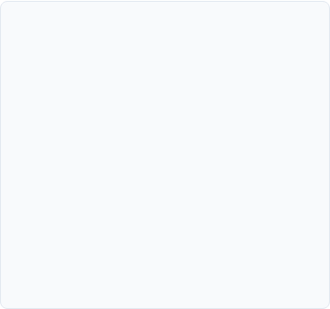
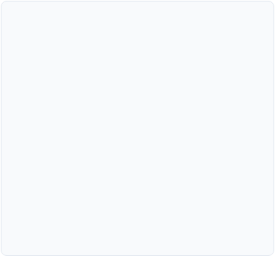
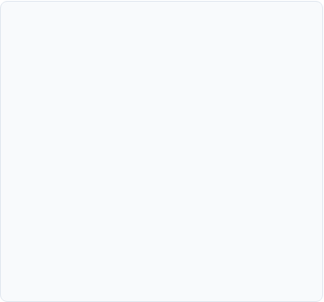



데이터 정제 파이프라인 개요
1. Noise Reduction
2. Feature Selection
3. Model Optimization
결측치가 과도하거나 장비 고장으로 인해 기록되지 않은 신뢰할 수 없는 센서 데이터를 선제적으로 차단하여 모델의 과적합을 방지합니다.
수율 변동과 통계적 인과관계가 없는 단일값(상수) 센서를 선별적으로 제거하여 차원의 저주를 피하고 알고리즘 연산 효율성을 극대화합니다.
이상치에 강건한 통계적 기법으로 잔여 결측치를 보간하여 데이터 완전성을 확보하고 분류 모델의 예측 정확도를 향상시킵니다.

Slide 3
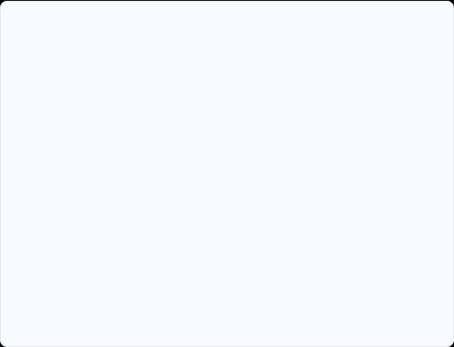
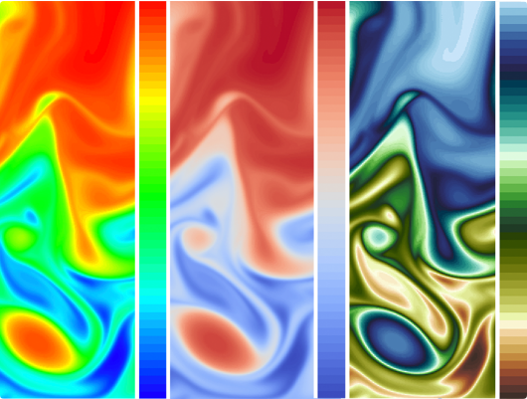
Step 1. 시계열화 및 정렬
■
환경적 인과관계 파악: `Time` 변수는 단순 기록을 넘어 장비의 노후도, 온도 변화, 교대조 변경 등 수율 변동에 영향을 미치는 외부 요인을 내포합니다.
■
시계열 포맷 변환: 문자열 형태로 수집된 초기 데이터를 분석 및 연산이 가능한 Datetime 형식으로 변환하였습니다.
■
순차적 데이터 정렬: 전체 레코드를 과거에서 최신순으로 정렬하여, 시간적 흐름을 반영한 '시계열 교차 검증'의 기반을 마련했습니다.

Slide 4
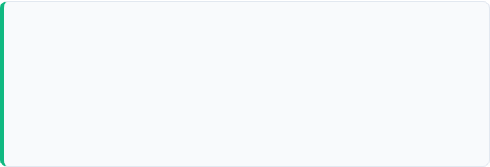
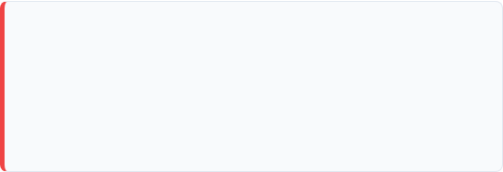
Step 2. 타겟 변수 이진 분류 정규화
0
비정형 레이블의 표준화
반도체 공정 라인 테스트의 최종 결과인 타겟(Label) 데이터는 원본 셋업 상 합격을 '0.1' 또는 '-1'로, 불합격을 '1' 등으로 혼용하여 표기하고 있었습니다.
양품 (Pass)
본 과제에서는 기계학습 분류기(Classifier)의 목적 함수에 부합하도록, 합격은 0, 불합격은 1로 일괄 매핑(Mapping)하여 알고리즘이 클래스를 명확히 구분할 수 있도록 정규화를 완료했습니다.
1
불량 (Fail)

Slide 5

Step 3. 고결측치 신호 탈락
노이즈 리덕션 (Noise Reduction)
전체 1,567회의 공정 사이클 중, 결측치가 50% 이상 (약 783건)을 차지하는 센서는 심각한 정보 결손 및 센서 미부착 사례로 간주했습니다.
이러한 기준에 부합하는 총 24개의 센서 열 (예: 85번, 157번 등)을 변수 집합에서 영구 삭제함으로써, 모델이 무의미한 패턴을 학습하는 과적합 현상을 사전에 통제하였습니다.

Slide 6
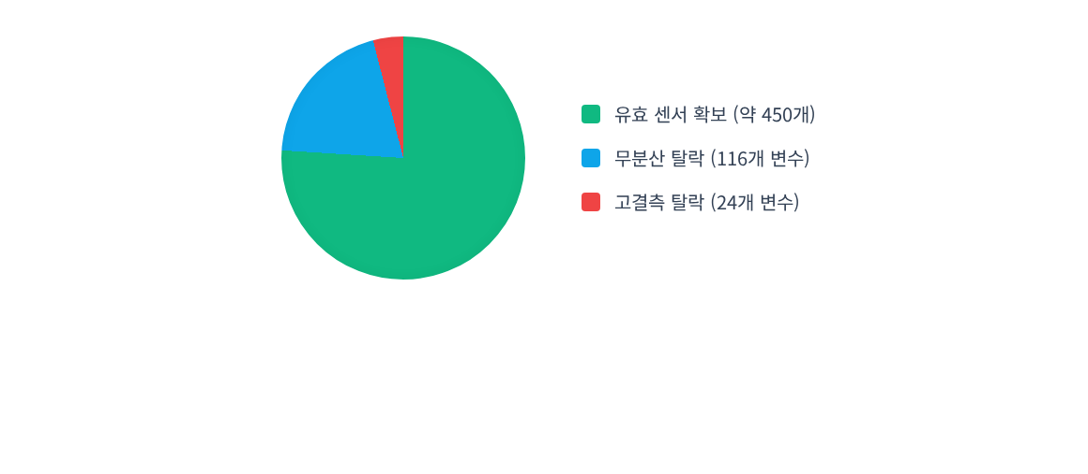
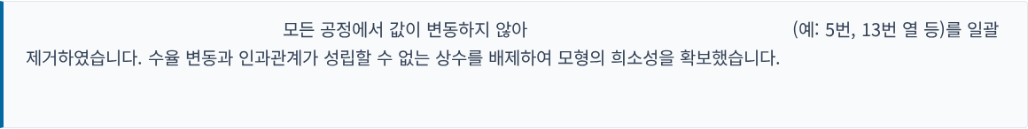


Step 4. 무분산 센서 데이터 제거
Feature Selection (사전 단계): 모든 공정에서 값이 변동하지 않아 분산이 0인 116개 변수(ex: 5번, 13번 열 등)를 일괄 제거하였습니다. 수율 변동과 인과관계가 성립할 수 없는 상수를 배제하여 모형의 희소성을 확보했습니다.

Slide 7
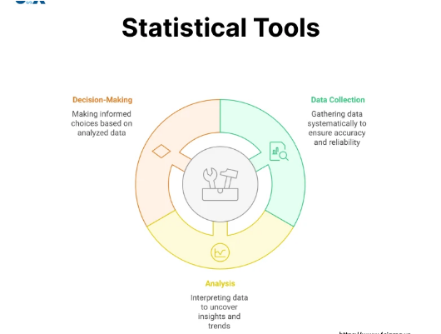
Step 5. 잔여 결측치 보간 (Imputation)
■
데이터 완전성: 엄격한 삭제 기준을 통과한 446여 개의 유효 센서에도 통신 오류 등으로 인한 소수의 결측치가 존재합니다. 연산을 위해 이를 완벽한 행렬로 채워야 합니다.
■
대푯값 활용: 산술 평균은 반도체 공정 중 간헐적으로 발생하는 이상치에 의해 심각하게 왜곡될 수 있습니다.
■
중앙값 보간: 이상치의 영향을 최소화하는 중앙값을 적용하여 변수 본연의 통계적 분포를 보존하면서 모든 결측 처리를 완료했습니다.

Slide 8


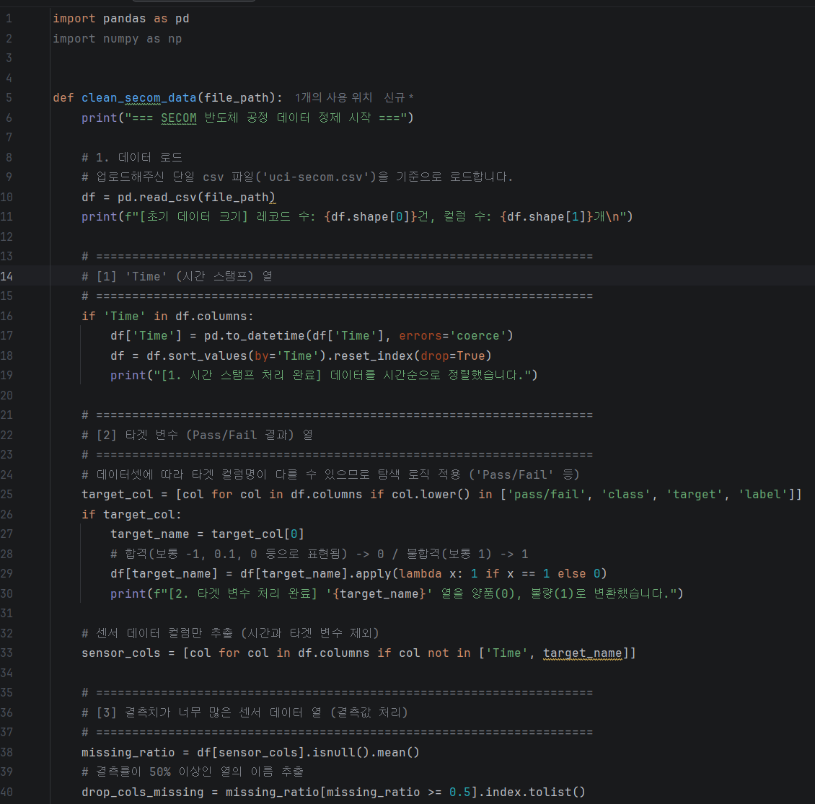
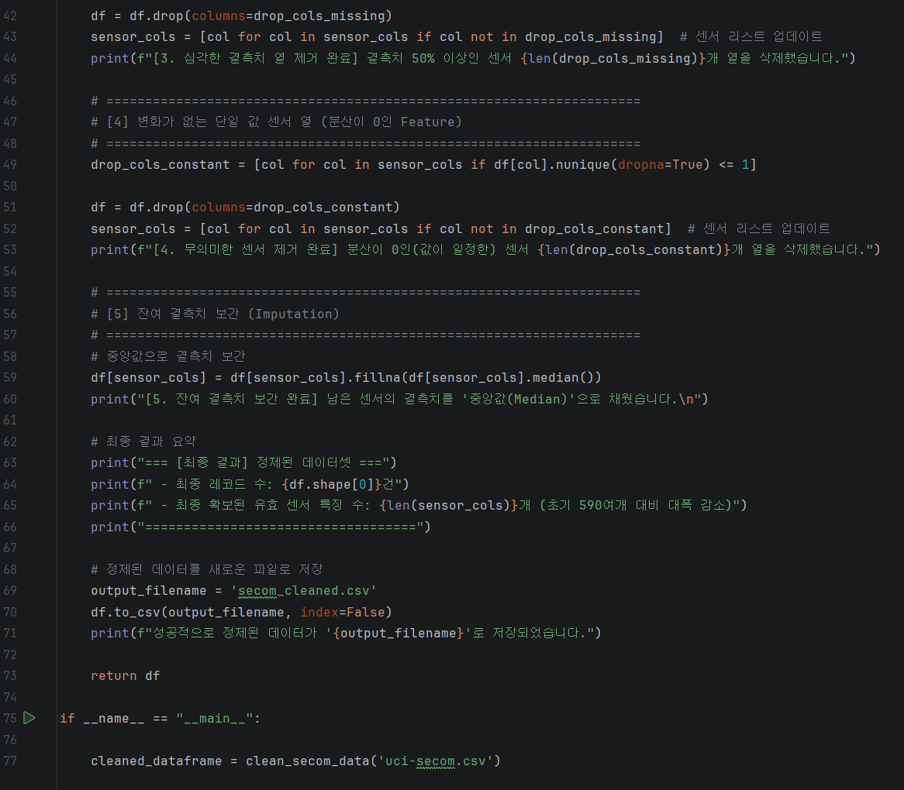
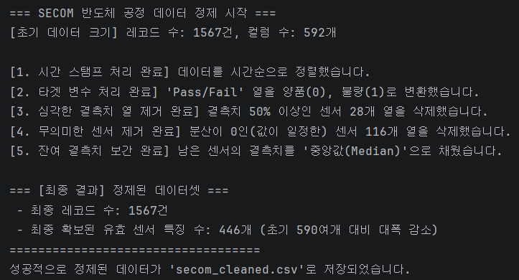
💡 결론 및 연구 기대 효과
본 정제 파이프라인을 통해 초기 591개의 고차원 데이터에서
불필요한 노이즈와 무의미한 상수를 제거하고 약 446여 개의 핵심 센서 특징을 추출했습니다.
이는 후속되는 Feature Selection 알고리즘의 복잡도를 낮추고,
분류 모델의 수율 예측 정확도를 획기적으로 향상시킬 수 있는 견고한 토대가 될 것입니다.

